Slide 1
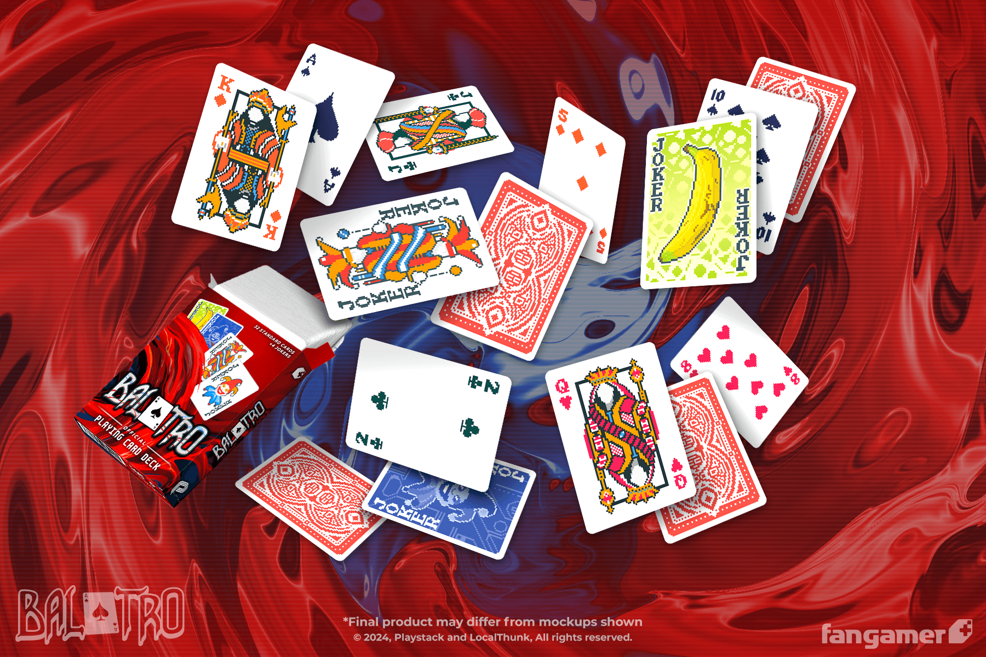
Лабораторная работа №1
Янукович Евгений

Slide 2
Balatro
Название игры: Balatro
Жанр: Roguelike-коллекционная карточная игра
Разработчик: LocalThunk
Платформы: PC, Nintendo Switch, PlayStation, Xbox
Дата выхода: 2024

Slide 3
Описание
Гипнотически увлекательная игра с построением колод, где можно использовать нестандартные покерные комбинации, находить джокеров в решающие моменты и запускать забойные, возмутительно мощные комбо.

Slide 4
Цель игры
Основная цель – пройти все раунды ставок, выполняя минимальные требования по очкам.
Промежуточные цели:
Собрать эффективную комбинацию карт и джокеров.
Оптимизировать стратегию для набора максимального количества очков.
Открывать новые джокеры, карты и модификаторы.

Slide 5
Мотивация
Глубокая стратегическая составляющая.
Разнообразие сборок и случайные элементы делают каждое прохождение уникальным.
Прогрессия через анлоки и улучшения.

Slide 6
Правила
Игрок получает колоду из 52 карт (стандартная покерная колода).
Каждый раунд требует достижения определённого количества очков.
Используются классические покерные комбинации (флеш, стрит, фулл-хаус и т. д.), которые умножаются на определённые коэффициенты.
В игре есть джокеры – специальные карты с уникальными эффектами, влияющими на игровой процесс.

Slide 7
Ограничения
Количество карт в руке ограничено.
Время на размышление не ограничено, но ресурсы (монета) могут быть использованы только определённое число раз.

Slide 8
Механики
Составление комбинаций: Игрок тянет карты и выбирает оптимальные комбинации для получения максимального количества очков.
Использование джокеров: Джокеры добавляют уникальные бонусы, например, умножение очков или изменение правил подсчёта комбинаций.

Slide 9
Механики
Модификаторы: Специальные усиления, которые меняют параметры игры (например, изменение множителей или стоимости карт).
Roguelike-прогрессия: В каждом новом забеге колода и джокеры отличаются, что делает каждое прохождение уникальным.

Slide 10
Ресурсы
Монетки – основной ресурс, позволяющий совершать покупки и использовать улучшения.
Очки – отражают результативность комбинаций и определяют успех в раундах.
Джокеры – ключевой ресурс, изменяющий правила игры и увеличивающий потенциальные очки.
Прочие карты– дополнительные инструменты для усиления комбинаций и карт.

Slide 11
Удовольствие
Испытания: Прогрессивное усложнение уровней делает игру захватывающей.
Свобода выбора: Разные стратегии и вариативность комбинаций дают ощущение глубины.

Slide 12
Вывод:
Игра – это система, в которой игрок следует установленным правилам для достижения определённой цели, испытывая различные эмоции и используя доступные механики.

Slide 13
Элементы игры:
Обязательные:
Цель
Правила
Механики
Взаимодействие (не всегда)
Ресурсы
Удовольствие
Дополнительные
История (не обязательна для всех игр)
Прогрессия (влияет на реиграбельность, но не всегда критична)

Slide 14
Можно ли считать неигровые активности играми?
Работа и учёба могут включать игровые элементы (цели, механики, ресурсы), но ключевое отличие в том, что в игре основной мотиватор – удовольствие, а в работе или учёбе – необходимость.

